Slide 1


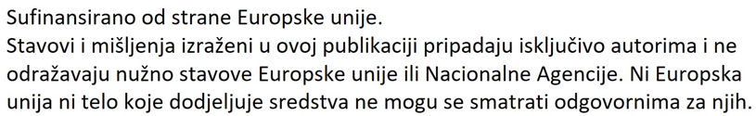

Poslovna inteligencija
Tableau Desktop
Tableau terminologija
Nastavni materijali za vežbe
BAS4SC
Business Analytics Skills
for the Future-proof Supply Chains
Project number – 2022-1-PL01-KA220-HED-000088856

Slide 2
Sadržaj
Tableau platforma
Terminologija
Elementi vizualizacije
Tipovi radne knjige
Postavljanje i upravljanje podacima

Slide 3
Tableau platforma
Rad u Tableau Desktopu započinje spajanjem na izvor podataka.
Tableau Desktop pruža mnoge podatkovne mogućnosti za povezivanje putem okna za povezivanje.
Search for Data - veza s spoljnim Tableau serverom
To a File - veza s lokalnim datotekama uključujući PDF, CSV, TXT i Microsoft Excel
To a Server - veza s popularnim serverima baze podataka uključujući Redshift, Oracle, DB2, SQL Server
Saved Data Sources - veza s upakovanim izvorima podataka Tableau

Slide 4
Tableau vrste podataka
U okviru Tableaua koristi se nekoliko različitih vrsta
Workbooks (.twb) - Sadrži jedan ili više radnih listova ili kontrolnih tabli. Oni ne uključuju podatke.
Bookmarks (.tbm) - Sadrže jedan radni list i lako je podeliti rad.
Packaged Workbooks (.twbx) - Sadrže radnu knjigu zajedno s drugim pratećim podacima ili slikama.
Extract (.hyper or .tde) - Lokalna kopija podskupa ili celih podataka koje možete koristiti za deljenje s drugima.
Data Source (.tds) - prečaica za brzo povezivanje s podacima. Ove datoteke ne sadrže stvarne podatke, već informacije za povezivanje.
Packaged Data Source (.tdsx) - Sadrži datoteku izvora podataka kao i sve lokalne podatke datoteke.

Slide 5
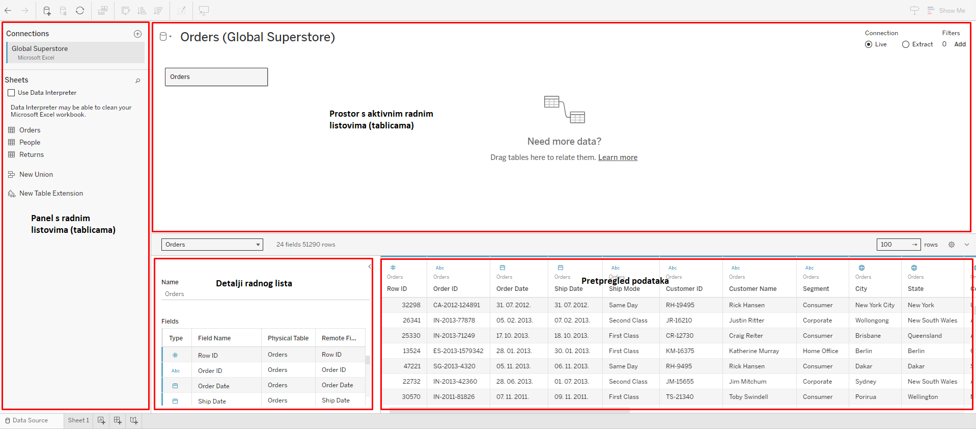
Tableau platforma

Slide 6
Tableau terminologija
Kartice i police - Područje oko pogleda s vizualizacijom. Ovde se smeštaju podaci kako bi se stvorila struktura vizualizacije.
Primeri polica u Tableau uključuju:
Redovi
Kolone
Filteri
Primeri kartica u Tableau uključuju:
Oznake
Legende
Stranice
Tooltip

Slide 7
Tableau terminologija
Alatna traka i izbornik za navigaciju - Ovo područje se koristi za pristup naredbama i analizi.
Pogled - platno na kojem se prikazuje vizualizacija. Ovo područje je okruženo karticama i policama.
Oznake - Podaci na prikazu vizualizacija. Oni se mogu prikazati u mnogo različitih vrsta vizualizacije.
Bočna traka - Lokacija podatkovnog okna i analitičkog okna.

Slide 8
Tableau terminologija
Podatkovno okno - Prikaz veza izvora podataka i dostupnih podatkovnih polja.
Okno analitike - brzi pristup analitici dostupnoj za prikaz.
Izvor podataka - Omogućuje pristup poljima izvora podataka koja će se koristiti u radnoj knjizi.
Statusna traka - nalazi se na dnu radnog prostora Tableau. Prikazuje opise stavki izbornika kao i informacije o trenutnom prikazu.

Slide 9
Elementi vizualizacije
Dimenzije, mere i oznake kombinuju se za stvaranje različitih grafikona za vizualizaciju podataka.
Dimenzije su kvalitativne vrednosti kao što su imena i datumi.
Mere su numeričke, kvantitativne vrednosti koje možete meriti.
Oznake su podatkovne tačke prikazane pomoću:
boje
veličine
oblika

Slide 10
Vrste podataka
Tableau podržava 7 različitih vrsta podataka. Ove vrste podataka mogu se menjati korišćenjem podatkovne mreže i/ili podatkovnog okna. Vrste podataka moraju biti deo izvornog izvora podataka da bi se promenile.
Podržane vrste uključuju:
Tekst
Datume
Numeričke vrednosti
Dihotomne vrednosti
Geografske uloge
Klastere

Slide 11
Povezivanje s podacima
Tableau podržava dve različite podatkovne veze Live i Extract.
Live veze (uživo) povezuju Tableau direktno s izvorom podataka. Sve promene u izvoru podataka direktno će se odraziti u prikazu Tableau.
Veze uživo su odlične kada su vam potrebni podaci gotovo u stvarnom vremenu i/ili želite povećati performanse svoje baze podataka.

Slide 12
Povezivanje s podacima
Extract (ekstrahirani podaci) stvaraju spremljene podskupove podataka koji se mogu koristiti za poboljšanje performansi i omogućuju vam da iskoristite prednosti specifične Tableau funkcionalnosti.
Prednosti ekstrakata uključuju:
  Podržava velike grupe podataka
  Poboljšane performanse
  Dodatna funkcionalnost
  Izvanmrežni pristup podacima
  Može se osvežiti na planiranoj/periodičnoj osnovi
  Inkrementalno osvežavanje za ograničavanje količine podataka koji se osvežavaju

Slide 13
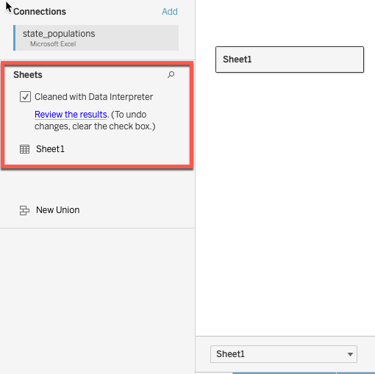
Čišćenje podataka
Data Interpreter može otkriti stavke korišćene za vizualnu privlačnost i isključiti ih iz vaše grupe podataka. To uključuje naslove, beleške, podnožja i prazne ćelije.
Tumač podataka može se omogućiti označavanjem potvrdnog okvira tumača podataka na oknu za povezivanje.
Promene će se pojaviti na podatkovnoj mreži.

Slide 14
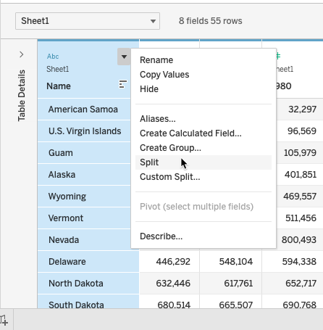
Oblikovanje podataka
Opcija „Split” vam omogućava da polja s više informacija podelite u zasebne vrednosti.
Prema zadanim postavkama, Tableau će se podeliti na osnovu zajedničkog razdelnika (zarez, razmak između).
Možete kontrolirati vrstu separatora pomoću opcije prilagođenog deljenja.

Slide 15
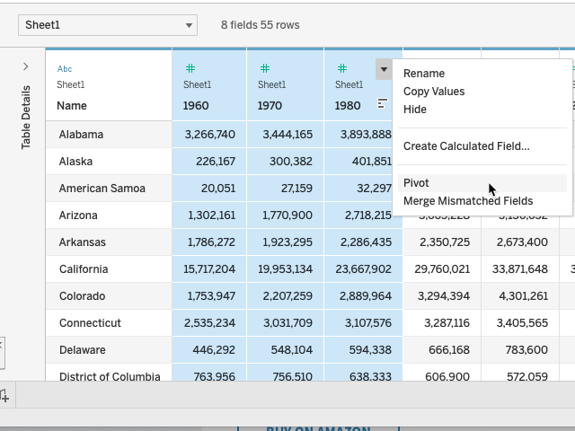
Oblikovanje podataka
Zakretanje - Omogućava promenu podataka iz formata kolona u format reda i obrnuto.
Generalno, Tableau preferira da podaci budu što viši, a uži.
Podaci se mogu okrenuti pomoću padajućeg izbornika kolona na prikazu podataka.

Slide 16
Autori:
Dario Šebalj​
Dejan Mirčetić​
Michał Adamczak​
Finalna verzija: jun 2025

Slide 17
Hvala na pažnji

